Slide 1
对话状态追踪研究现状
ACL、EMNLP、SIGDIAL、AAAI、ICLR、NeurIPS
贾旭
2021年12月15日

Slide 2
目录
CONTENTS
PART 02
本体方法
PART 04
总结
PART 01
论文梳理
PART 03
生成或抽取方法（无本体）

Slide 3
PART 01
论文梳理

Slide 4
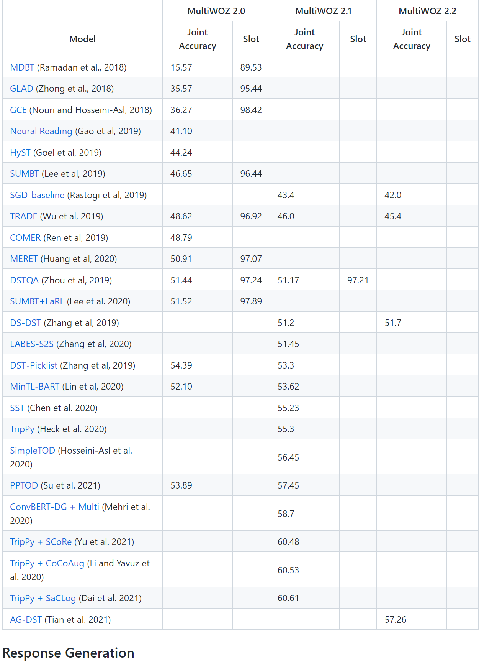
数据集
早期数据集使用：DSTC2、WOZ；
2018年MultiWOZ2.0数据集发布后，逐渐成为主流数据集；
2019年MultiWOZ2.1发布后，更正了部分2.0中存在的数据问题，近年来取代2.0成为主流；
2020年ACL发布的MultiWOZ2.2，今年开始被大家采用，未来可能呈现上升趋势；
2021年发布的2.3和2.4也有可能直接取代2.2；
2020年TACL和EMNLP发布的2个中文数据集CrossWOZ和RiSAWOZ，目前几乎没有论文使用。

Slide 5
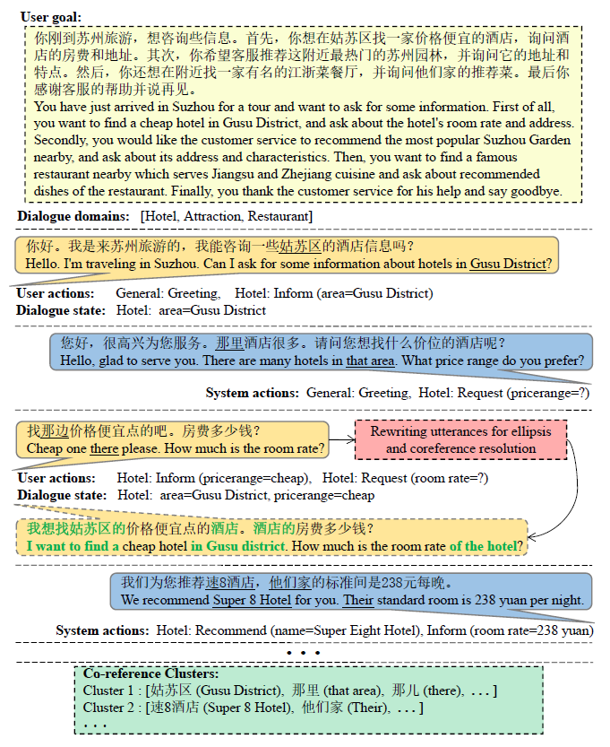
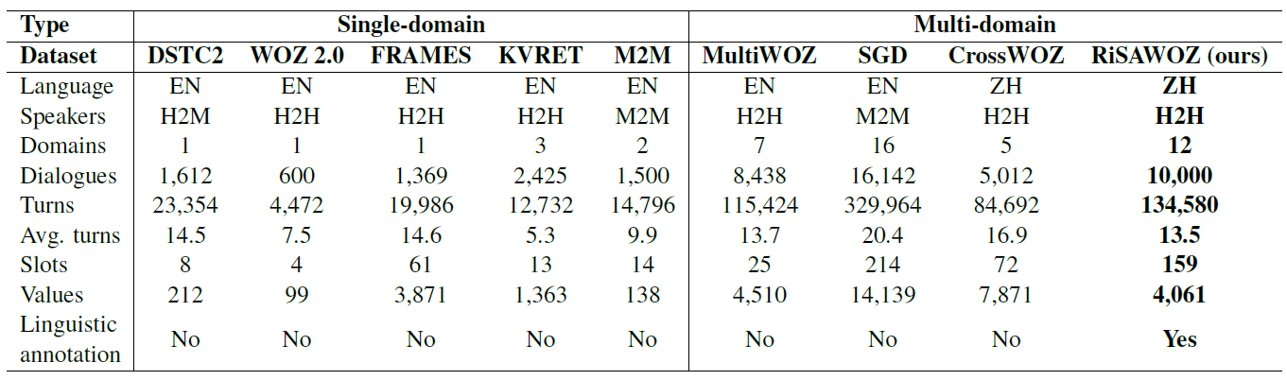
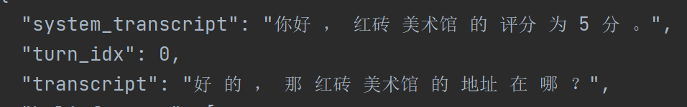
中文数据集

Slide 6
本体方法
Neural Belief Tracker: Data-Driven Dialogue State Tracking(NBT)
Large-Scale Multi-Domain Belief Tracking with Knowledge Sharing（MDBT）
Global-Locally Self-Attentive Dialogue State Tracker（GLAD）
Toward Scalable Neural Dialogue State Tracking Model（GCE）
Towards Universal Dialogue State Tracking（StateNet）
Improving Dialogue State Tracking by Discerning the Relevant Context
SUMBT: Slot-Utterance Matching for Universal and Scalable Belief Tracking（SUMBT）
Schema-Guided Multi-Domain Dialogue State Tracking with Graph Attention Neural Networks（SST）
A Contextual Hierarchical Attention Network with Adaptive Objective for Dialogue State Tracking

Slide 7
生成或抽取方法
An End-to-end Approach for Handling Unknown Slot Values in Dialogue State Tracking
Transferable Multi-Domain State Generator for Task-Oriented Dialogue Systems（TRADE）
Dialog state tracking: A neural reading comprehension approach（neural reading）
Scalable and Accurate Dialogue State Tracking via Hierarchical Sequence Generation（COMER）
MA-DST: Multi-Attention-Based Scalable Dialog State Tracking（MAA-DST）
Dialogue State Tracking with Explicit Slot Connection Modeling
Efficient Dialogue State Tracking by Selectively Overwriting Memory（SOM）
Modeling Long Context for Task-Oriented Dialogue State Generation
SAS: Dialogue State Tracking via Slot Attention and Slot Information Sharing（SAS）
TripPy: A Triple Copy Strategy for Value Independent Neural Dialog State Tracking（ TripPy）
CoCo: Controllable Counterfactuals for Evaluating Dialogue State Trackers（TripPy + CoCoAug）
Dual Slot Selector via Local Reliability Verification for Dialogue State Tracking（DSS-DST）
Preview, Attend and Review: Schema-Aware Curriculum Learning for Multi-Domain Dialog State Tracking（TripPy + SaCLog）

Slide 8
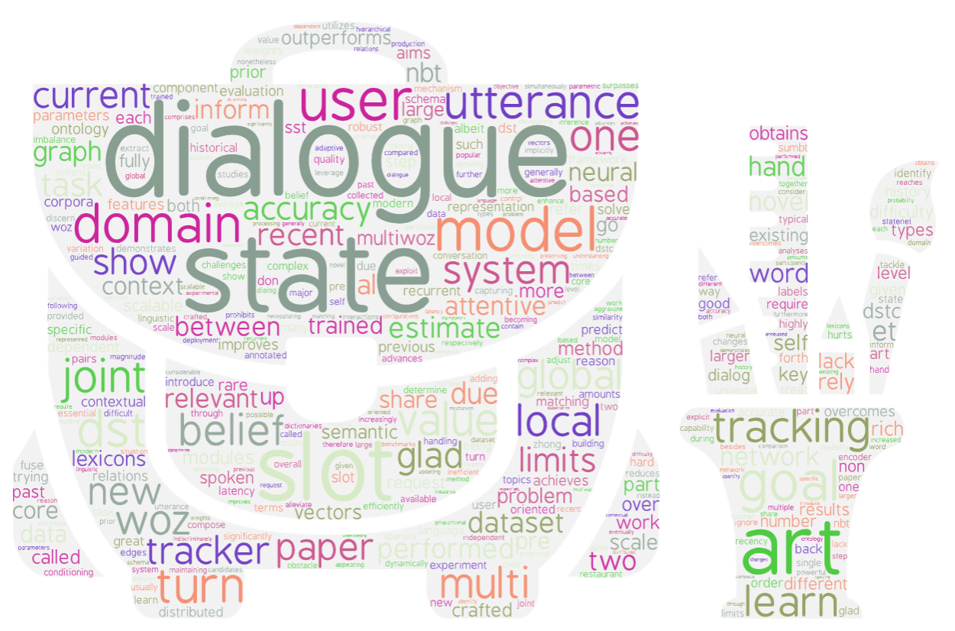
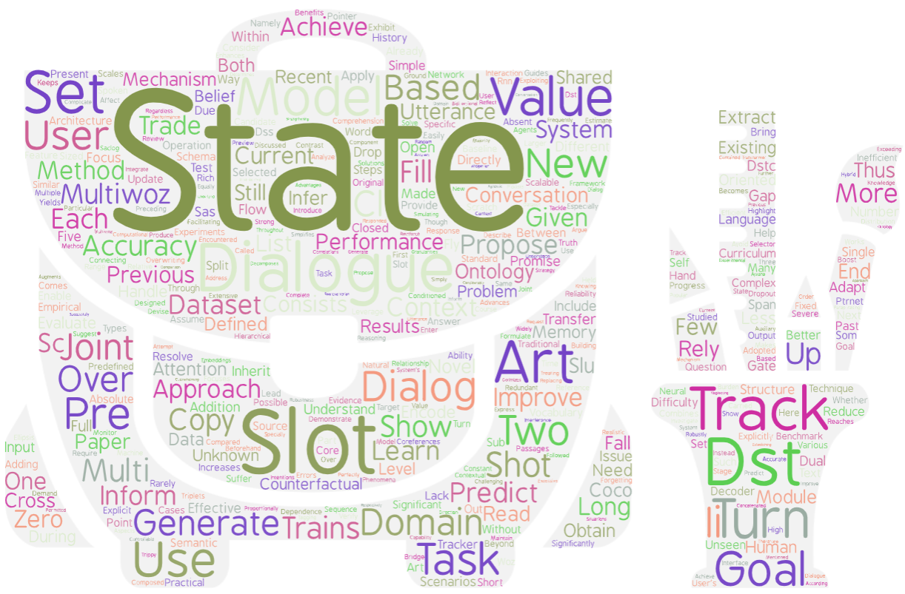
词云比较
Notes:
2021ACL

Slide 9
PART 02
本体方法

Slide 10
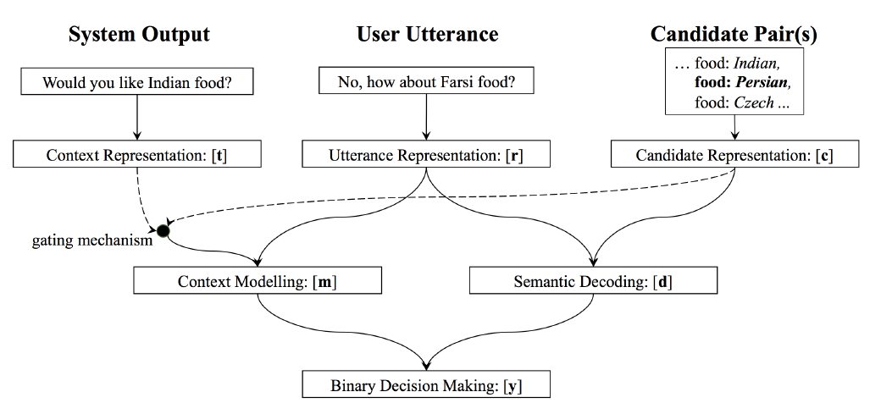
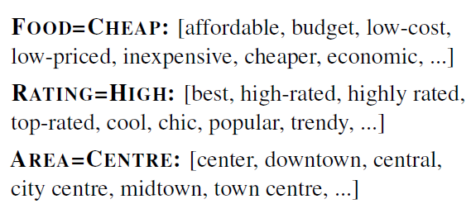
Neural Belief Tracker: Data-Driven Dialogue State Tracking
本文主要解决2个问题：
需要大量带注释的训练数据的口语理解模型；
手工制作的词典，用于捕获用户语言的某些语言变化。
这篇论文是第一篇用预训练解决手工词典问题，并联合SLU和DST过程。
不足，一方面缺少具体实现代码，所以很多后续的工作可能就不引用这篇论文了。另一方面，这个论文会忽略上下文的影响。
Notes:
2017ACL

Slide 11
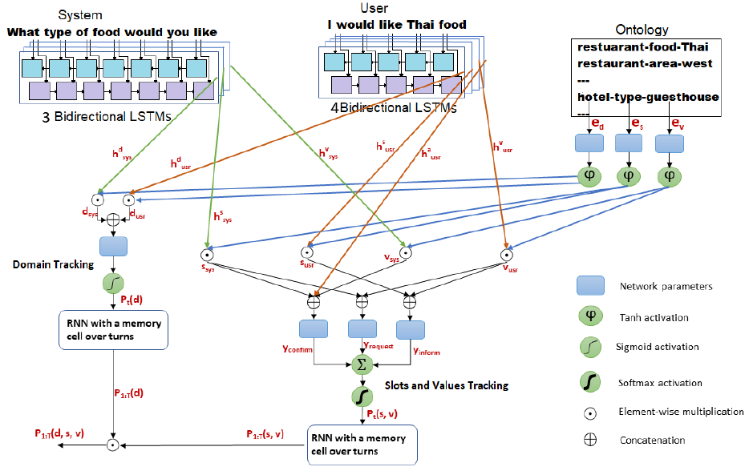
Large-Scale Multi-Domain Belief Tracking with Knowledge Sharing
相较于NBT，本文考虑如何拓展到多领域中。
本文使用了大量的rnn来编码特征，用3个RNN编码系统对话，用4个rnn编码用户对话，分别用3个rnn编码domain，slot和value，然后想办法混合这些output，得到最终的结果。
本文最大贡献，提出New Woz，也就是multiwoz1.0。
Notes:
2018ACL短文

Slide 12
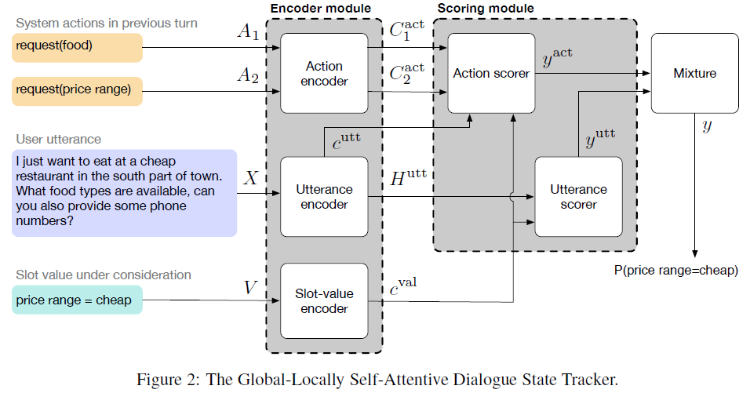
Global-Locally Self-Attentive Dialogue State Tracker
Notes:
2018ACL

Slide 13
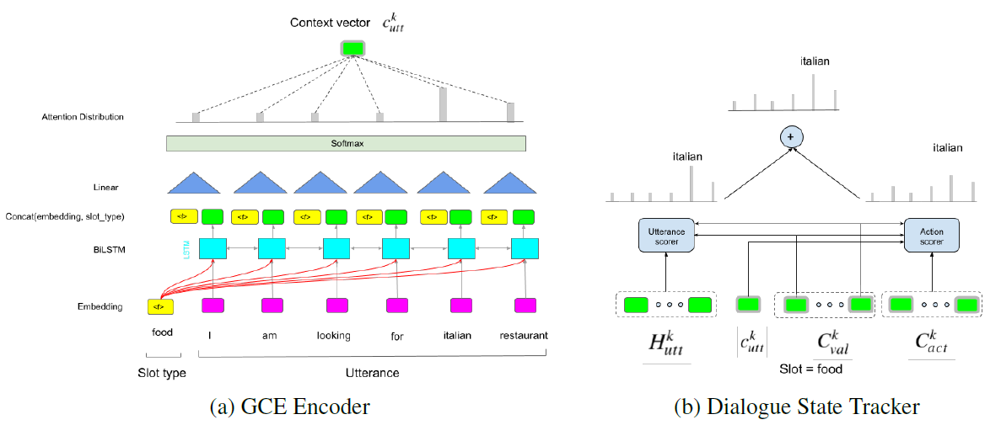
Toward Scalable Neural Dialogue State Tracking Model
Notes:
2018NIPS

Slide 14
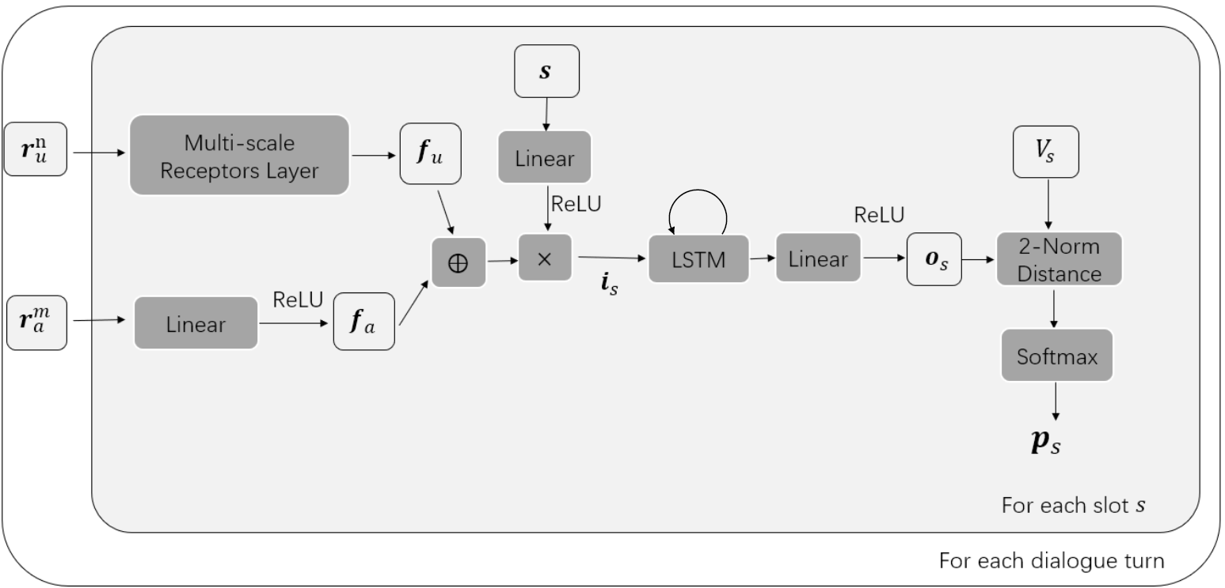
Towards Universal Dialogue State Tracking
本文核心解决的问题是本体问题，包括模型参数会随着槽增加而成比例增加，或者旧方法中需要定义字典。
本文利用用户对话、系统动作、槽名称做编码，然后和所有槽值做二范数比较，从而达到作者说的获得槽位对应槽值的概率分布。
Notes:
2018emnlp短文

Slide 15
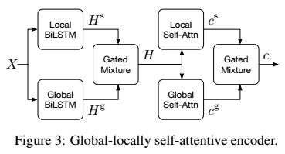
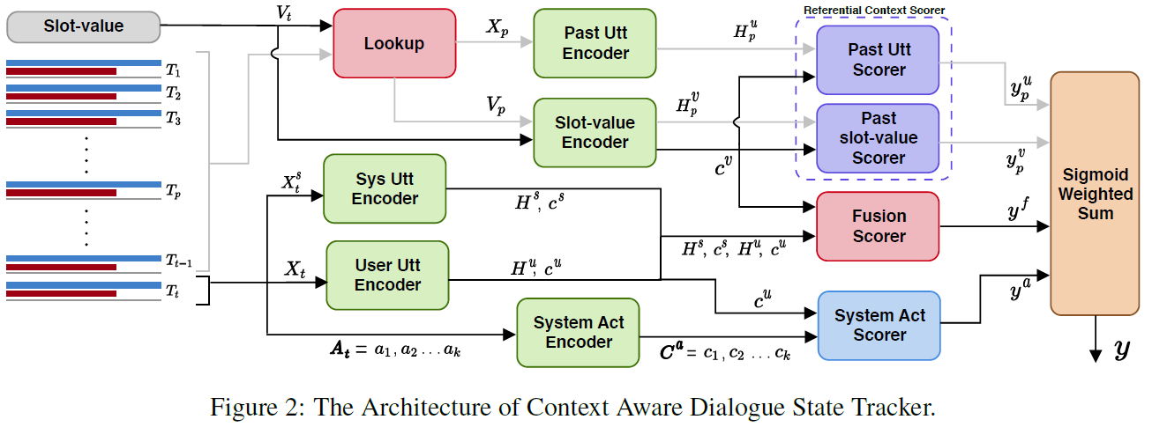
Improving Dialogue State Tracking by Discerning the Relevant Context
本文的创新点参考GLAD模型进行改进；
GLAD模型缺乏考虑上下文。因此本文基于GLAD的核心内容，考虑了用户历史对话，所有槽值信息，当前系统和用户对话，以及系统动作内容。
在原有GLAD模型上有了提升。
Notes:
2019NAACL

Slide 16
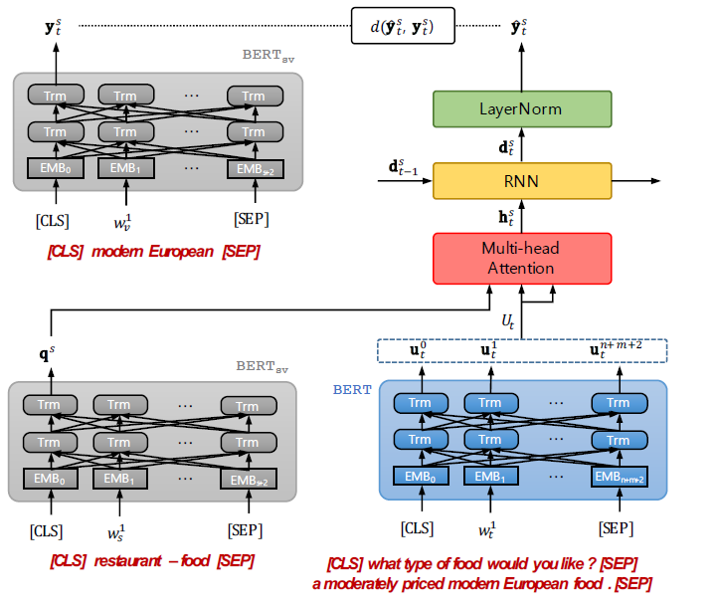
SUMBT: Slot-Utterance Matching for Universal and Scalable Belief Tracking
本文首次使用bert解决DST问题。
分别对上下文、domain-slot、value进行了编码；
利用领域-槽编码做Q，对话历史做K和V，进行self-attention，然后再与候选value编码进行相似度比较。
Notes:
2019ACL

Slide 17
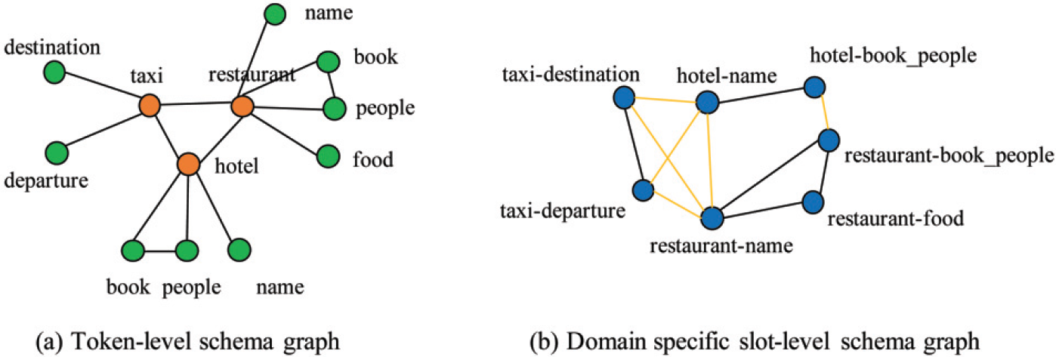
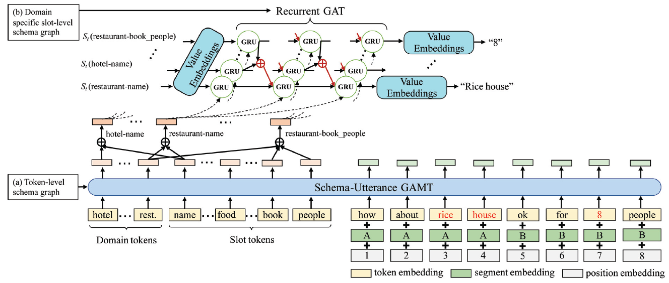
Schema-Guided Multi-Domain Dialogue State Tracking with Graph Attention Neural Networks
本文核心是想解决槽和槽之间的关联关系，因此利用图结构。
本文提出2种图结构，一种是domain和slot之间的，另一种是slot和slot之间的。既可以建模不同领域间相同slot的关联，也可以建模相同领域不同slot之间的关联。
Notes:
2020AAAI

Slide 18
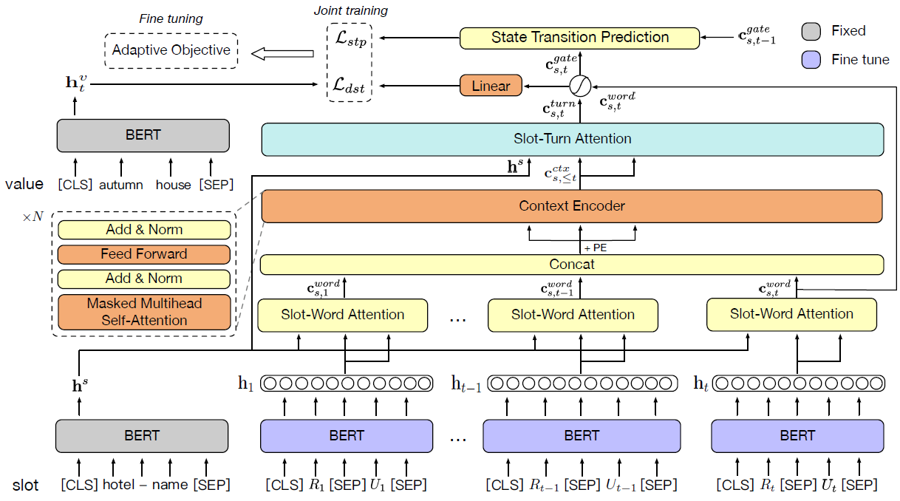
A Contextual Hierarchical Attention Network with Adaptive Objective for Dialogue State Tracking
本文提出的2个问题：
将历史信息融合到当前信息；
训练过程中，出现槽值对不平衡的问题。
因此，本文提出上下文层级注意力网络，类似于GLAD，有word级别，turn级别信息的引入。
Notes:
2020ACL，撤稿，中科院计算所和微信AI联合，冯洋老师团队

Slide 19
PART 03
生成或抽取方法（无本体）

Slide 20
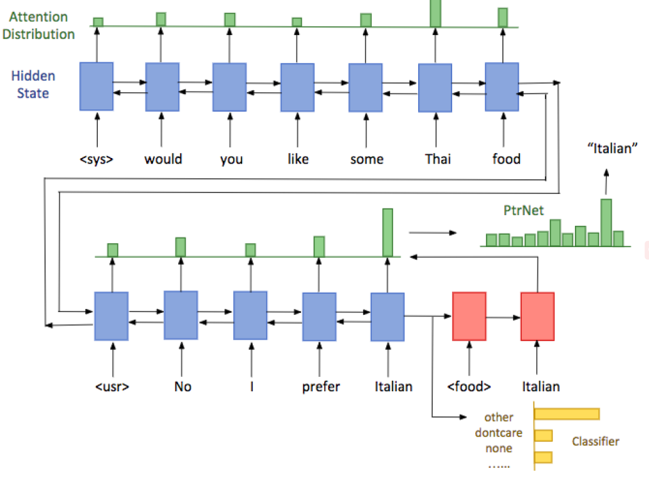
An End-to-end Approach for Handling Unknown Slot Values in Dialogue State Tracking
本文主要解决：
槽值预测过程中，未见过的词的问题，对比上述基于预定义本体的方法。
首次提出将DST问题看作阅读理解问题，利用指针网络通过抽取方式进行预测；
最早提出通过分类方法，判断是否需要预测（和之后模型用来提高效率不同）；
对话上下文进行<sys>和<usr>标记；
提出一种dropout方法，提升对未见词的效果。
Notes:
2018ACL

Slide 21
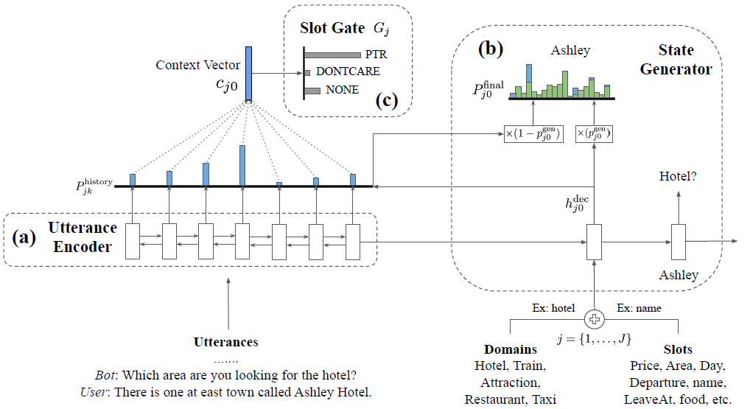
Transferable Multi-Domain State Generator for Task-Oriented Dialogue Systems
Notes:
2019ACL

Slide 22
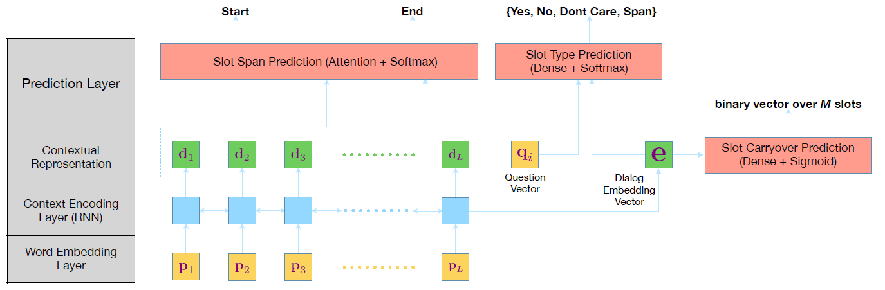
Dialog State Tracking: A Neural Reading Comprehension Approach
这篇文章核心解决的还是本体预定义的问题，和TRADE类似。
本文核心创新点是，将DST问题转为阅读理解问题，将对话看作文章，然后将每个slot的状态当做问题，然后用span extraction解决。
本文是设计了2种分类器，1种是判断slot状态是否改变，然后判断变化情况4分类；然后是判断span的起始位置，作为答案。
Notes:
2019SIGDIAL

Slide 23
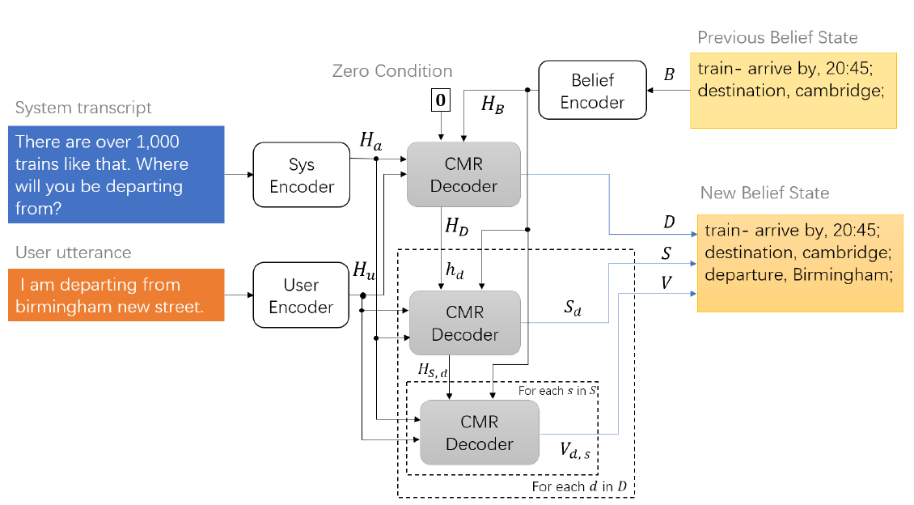
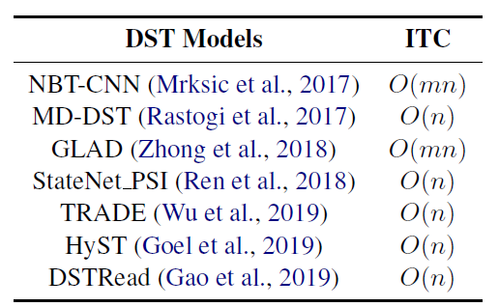
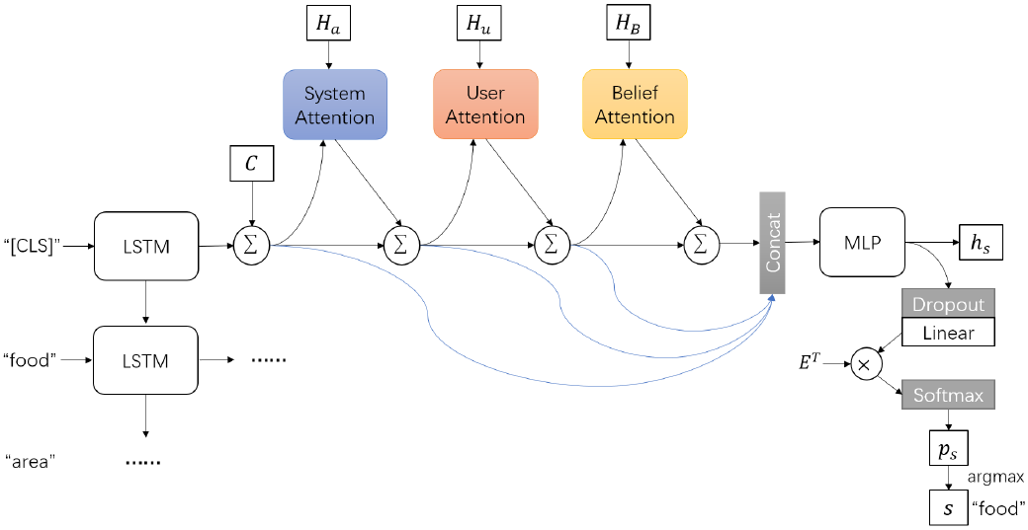
Scalable and Accurate Dialogue State Tracking via Hierarchical Sequence Generation
本文提出single value假设，也就是每一个槽位可能不仅存在一个槽值，可能会有多个，本文用了一个>来表示一个顺序关系。
当然本文核心解决的问题还是预定义本体过多的问题。本文使用一种堆叠的decoder来一层层解码，先解码获得领域，然后槽位，最后槽值。
额外贡献提出ITC。
Notes:
2019emnlp

Slide 24
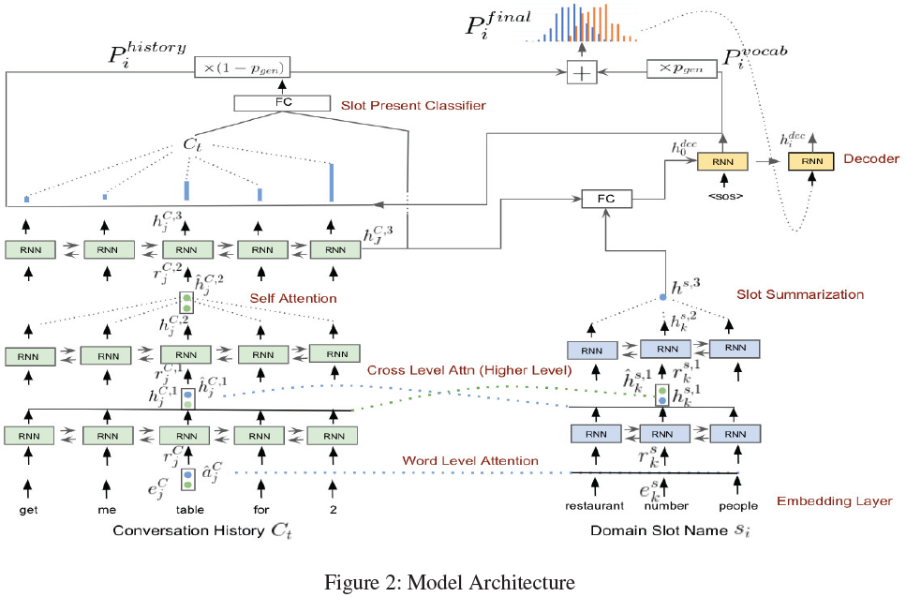
MA-DST: Multi-Attention-Based Scalable Dialog State Tracking
本文是基于TRADE的改进；
通过多层attention提高表现，包括word attention、slot名和context的attention，和self attention，加强包括word和slot之间，以及slot和上下文之间的信息。
Notes:
2020AAAI

Slide 25
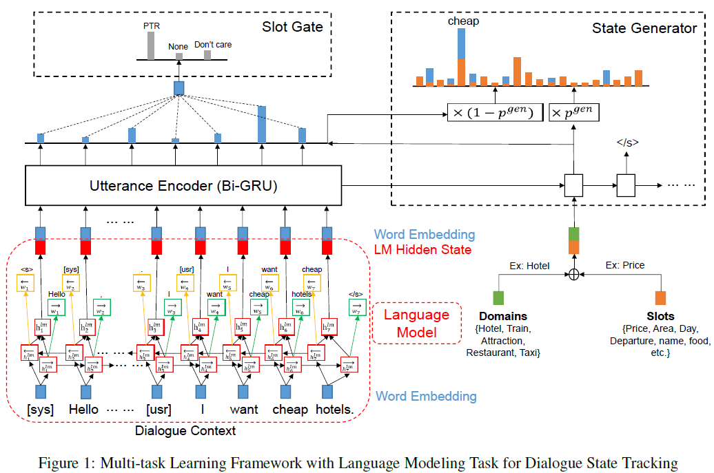
Modeling Long Context for Task-Oriented Dialogue State Generation
解决的核心问题是TRADE模型引起的，由于上下文信息简单拼接，导致输入信息越来越多，从而结果下降。
本文提出2个解决方法，首先是在上下文中加入标签【sys】和【usr】用来表示系统和用户的对话。其次是模仿bert，用双向gru预测前向单词和后向单词进行预训练。
Notes:
2020ACL

Slide 26
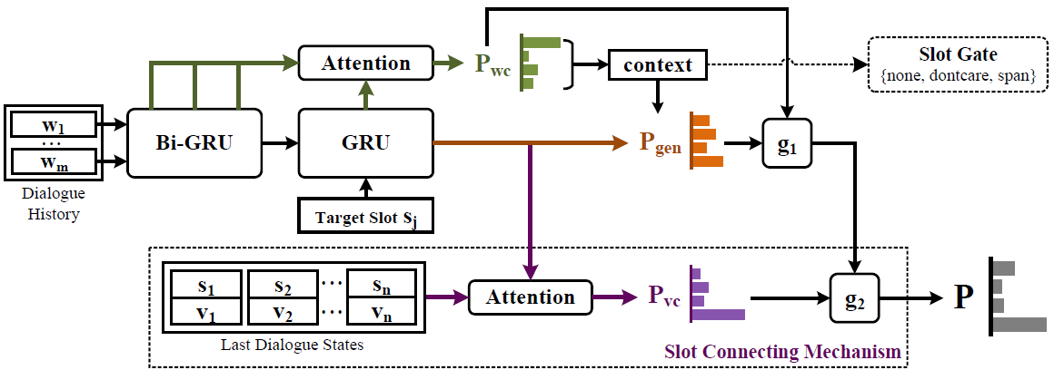
Dialogue State Tracking with Explicit Slot Connection Modeling
本文主要解决解决的是多领域指代和省略的问题。
本文使用soft-copy机制，设定了2个gate。g1用来融合生成概率和对话历史的概率分布；g2用来融合前者和上一轮对话状态的概率分布，从而生成当前轮的对话分布。
生成来源3个地方：词表概率、对话历史和对话状态。
Notes:
2020ACL

Slide 27
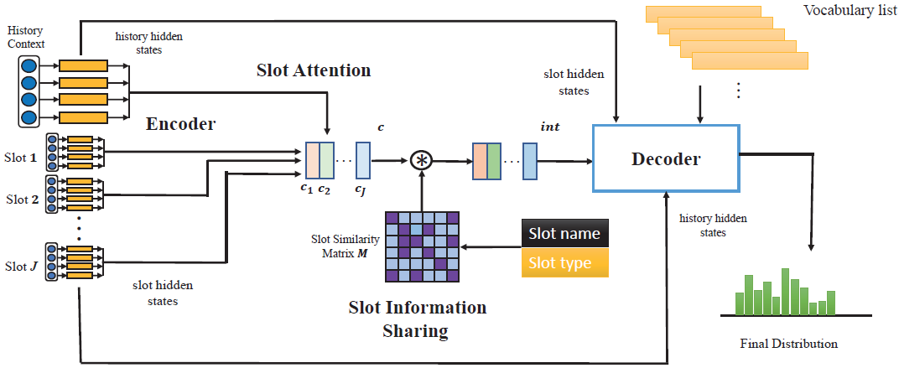
SAS: Dialogue State Tracking via Slot Attention and Slot Information Sharing
本文主要解决2个问题，分别是历史信息冗余和相似槽信息丢失。
本文核心提出2个创新点，分别是slot-attention，就是利用上下文信息和slot的名做attention。另一个是一种槽信息的分享，通过利用槽名和槽类型2种信息，做一个相似矩阵，这里作者用了余弦相似度和k-means两种方法。
Notes:
2020ACL

Slide 28
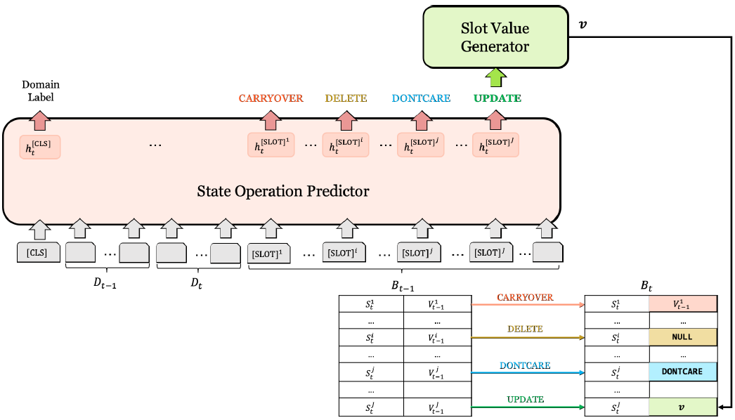
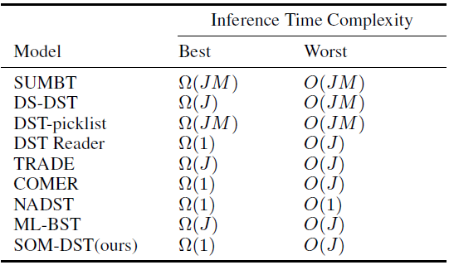
Efficient Dialogue State Tracking by Selectively Overwriting Memory
Notes:
2020ACL

Slide 29
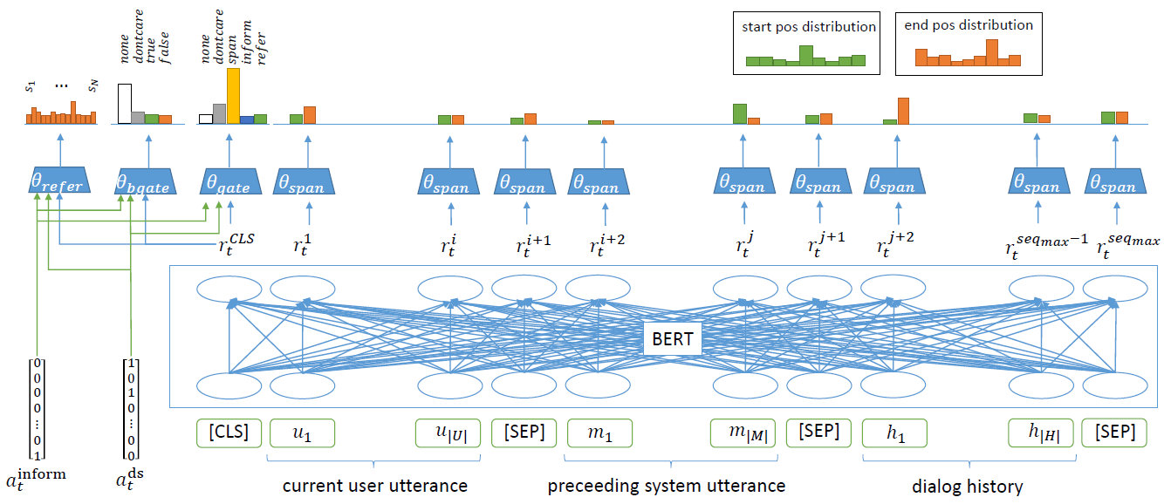
TripPy: A Triple Copy Strategy for Value Independent Neural Dialog State Tracking
本文提出了一个triple-copy的创新，包括span extraction从用户中copy，从系统中copy和从别的domain的slot中copy。
本文提出一个gate机制，做分类器，判断应该用哪种copy机制。
Notes:
2020SIGDIAL

Slide 30
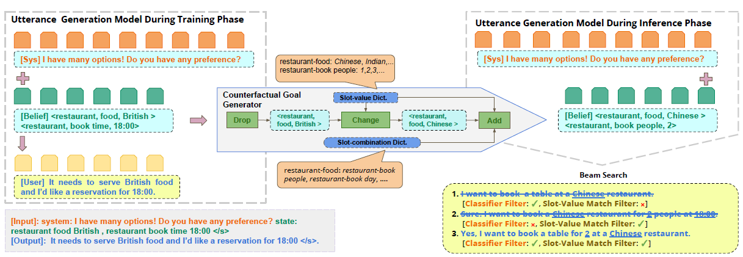
CoCo: Controllable Counterfactuals for Evaluating Dialogue State Trackers
这篇文章核心是验证模型的鲁棒性。本文提出了VS和CoCo两种方式，对原先的MultiWOZ2.1的句子进行改变，VS是只替换槽值，而CoCo会替换槽和槽值。经过替换的数据使得最好的模型结果急剧下降。同时本文也测试了，经过新数据增强后，模型有显著提升效果。
Notes:
2021ICLR

Slide 31
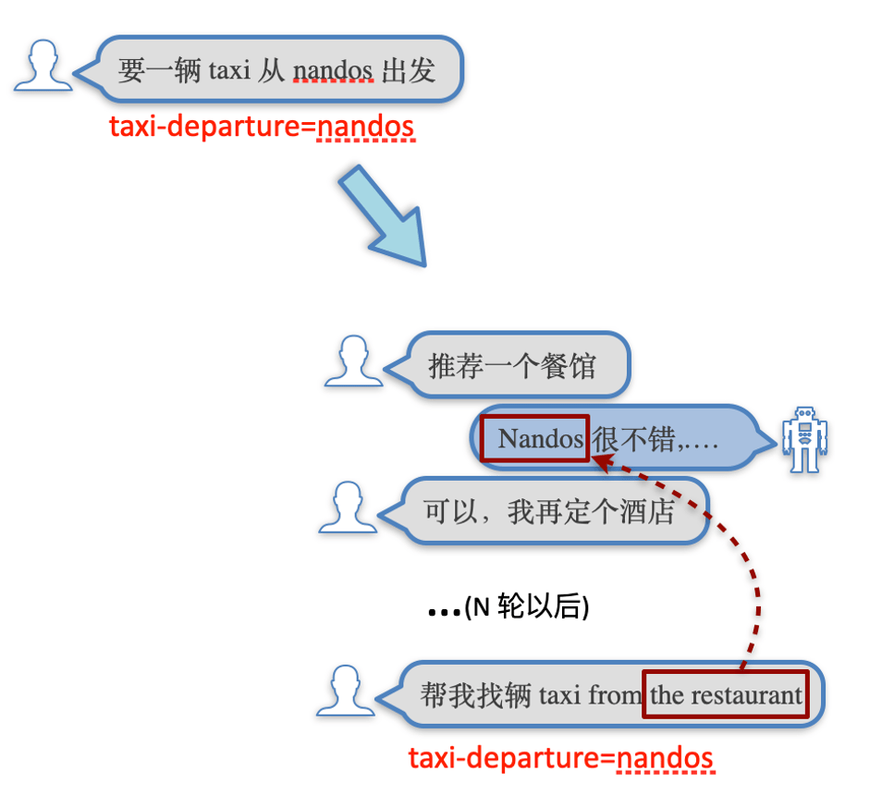
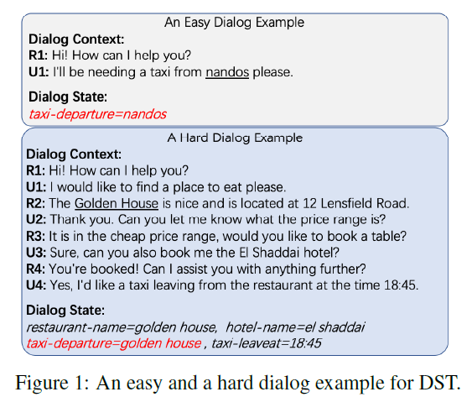
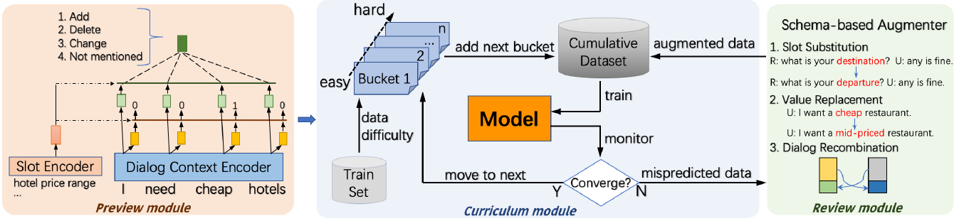
Preview, Attend and Review: Schema-Aware Curriculum Learning for
Multi-Domain Dialog State Tracking
本文使用了一个别的领域中的课程学习（CL）方法，提升模型的表现。
文章从3个角度入手，首先是数据集结构，现有模型是随机选取进行训练，CL方法则是跟课程一样，从难到易帮助模型进行学习。
其次是预训练，将slot和上下文进行注意力，并利用MLM的形式对模型进行预训练。
最后是复习模块，将训练中出错的前10%取出来，进行修改，类似CoCo，将槽、槽值或一部分对话内容进行替换。
Notes:
2021ACL

Slide 32
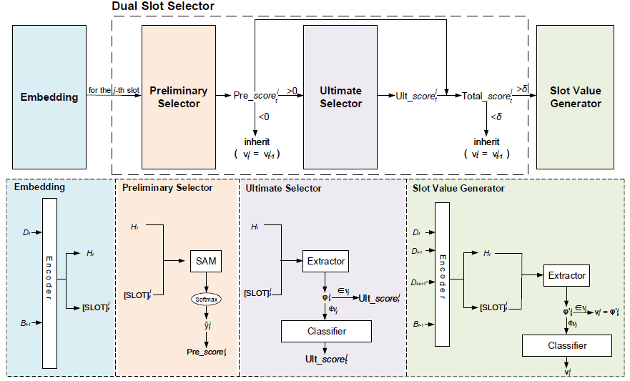
Dual Slot Selector via Local Reliability Verification for Dialogue State Tracking
本文提出的问题是如何高效处理槽值变化，解决因冗余槽值带来的错误。
核心创新点，提出双槽选择器：基于当前轮次对话与槽具有很强的相关性；或当前轮次获得的该槽值可信度更高。
Notes:
2021ACL

Slide 33
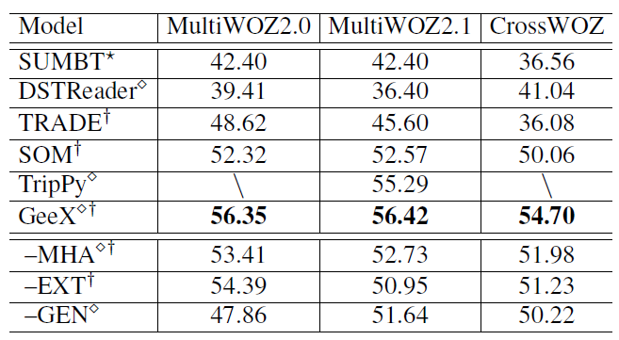
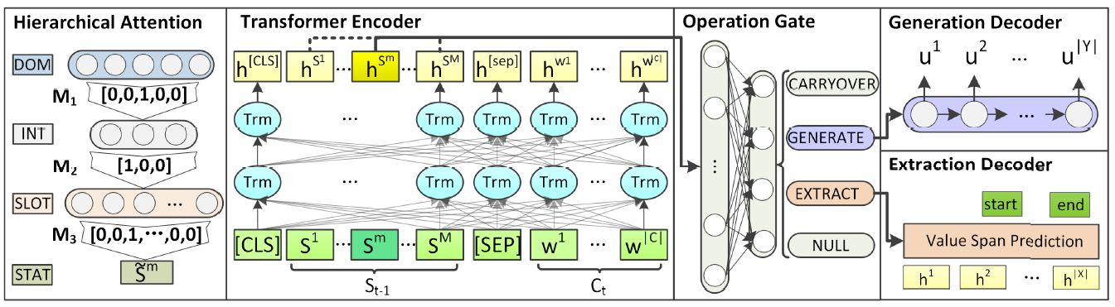
Generation and Extraction Combined Dialogue State Tracking with Hierarchical Ontology Integration
本文提出的问题是out of vocabulary的问题.
核心创新点，对之前domain-slot-value这种三元组的形式，进行了改变，用一种分层的mask注意力，对状态进行编码。
在decoder部分，分成2个内容，或者是生成，或者是抽取答案。
Notes:
2021emnlp

Slide 34
PART 04
总结

Slide 35
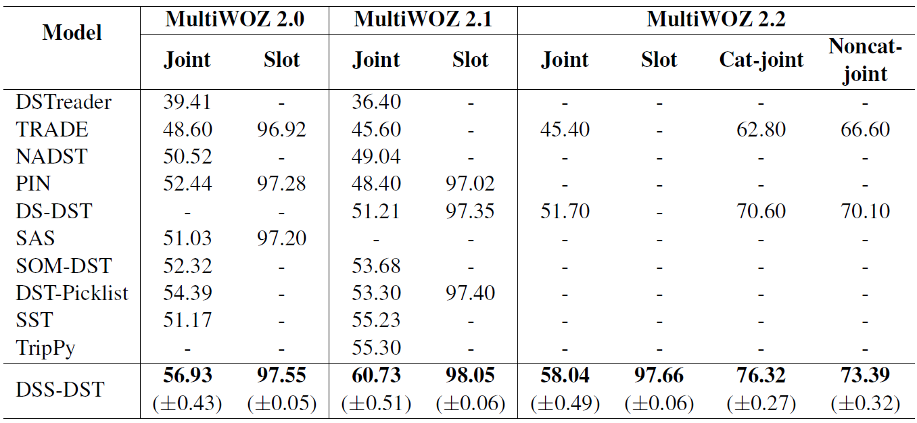
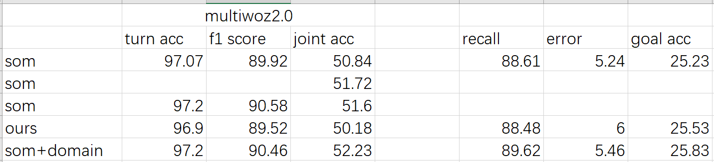
总结
复现DSS-DST模型
模拟bert的attention方法；
融入domain知识。
之前利用的SOM模型，指标相对较弱，即使在原有模型上有提升，效果也不明显
Notes:
2021ACL

Slide 36
演讲完毕 谢谢观赏

